Slide 1
Case Técnico
Martech Specialist
Quais jogadores dormentes vale a pena reativar,
com qual oferta, e quanto eles valem.
Flutter Brazil · Data de referência 2024-04-01
Notes:
Abertura. O pipeline existe para responder uma pergunta de negocio, nao para exibir arquitetura.

Slide 2
1
Engenharia de Dados
Modelagem física e arquitetura em produção
Notes:
Parte 1: como o dado foi organizado e como o pipeline roda em producao.

Slide 3
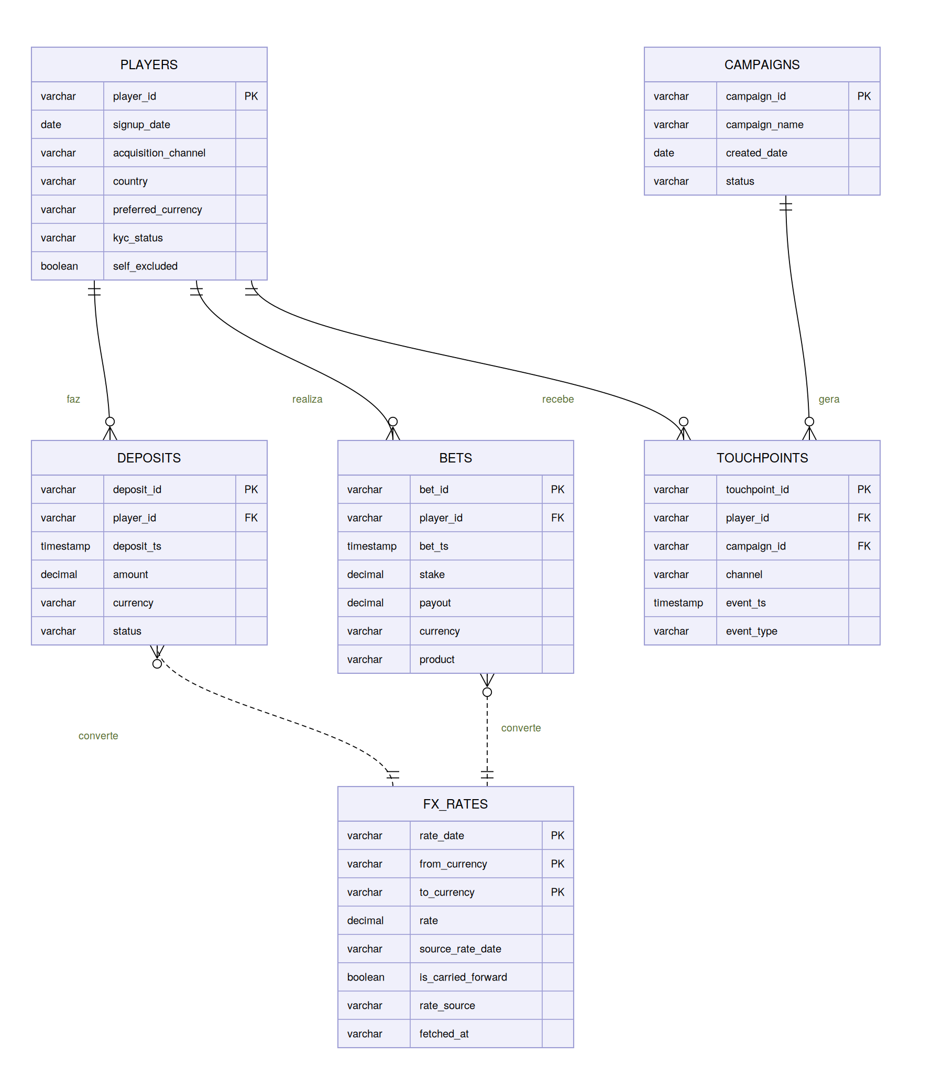
MODELO FÍSICO
Camada Silver
Grão preservado da origem
Uma linha por evento: um depósito, uma aposta, um contato.
Conversão com rastro
Cada valor guarda a taxa aplicada e o dia em que o BCE a publicou.
Câmbio é lookup, não FK
A ligação é por (data, moeda). A tabela é densa: uma linha por dia corrido, com carry-forward.
Nada some em silêncio
Toda linha removida vai para quarantine/ com o motivo. Um check garante: linhas_bronze == silver + quarentena.
Notes:
Silver e a camada limpa: sem duplicata, tipada, com valor em BRL ao lado do original. Nenhuma semantica de negocio entra aqui.

Slide 4
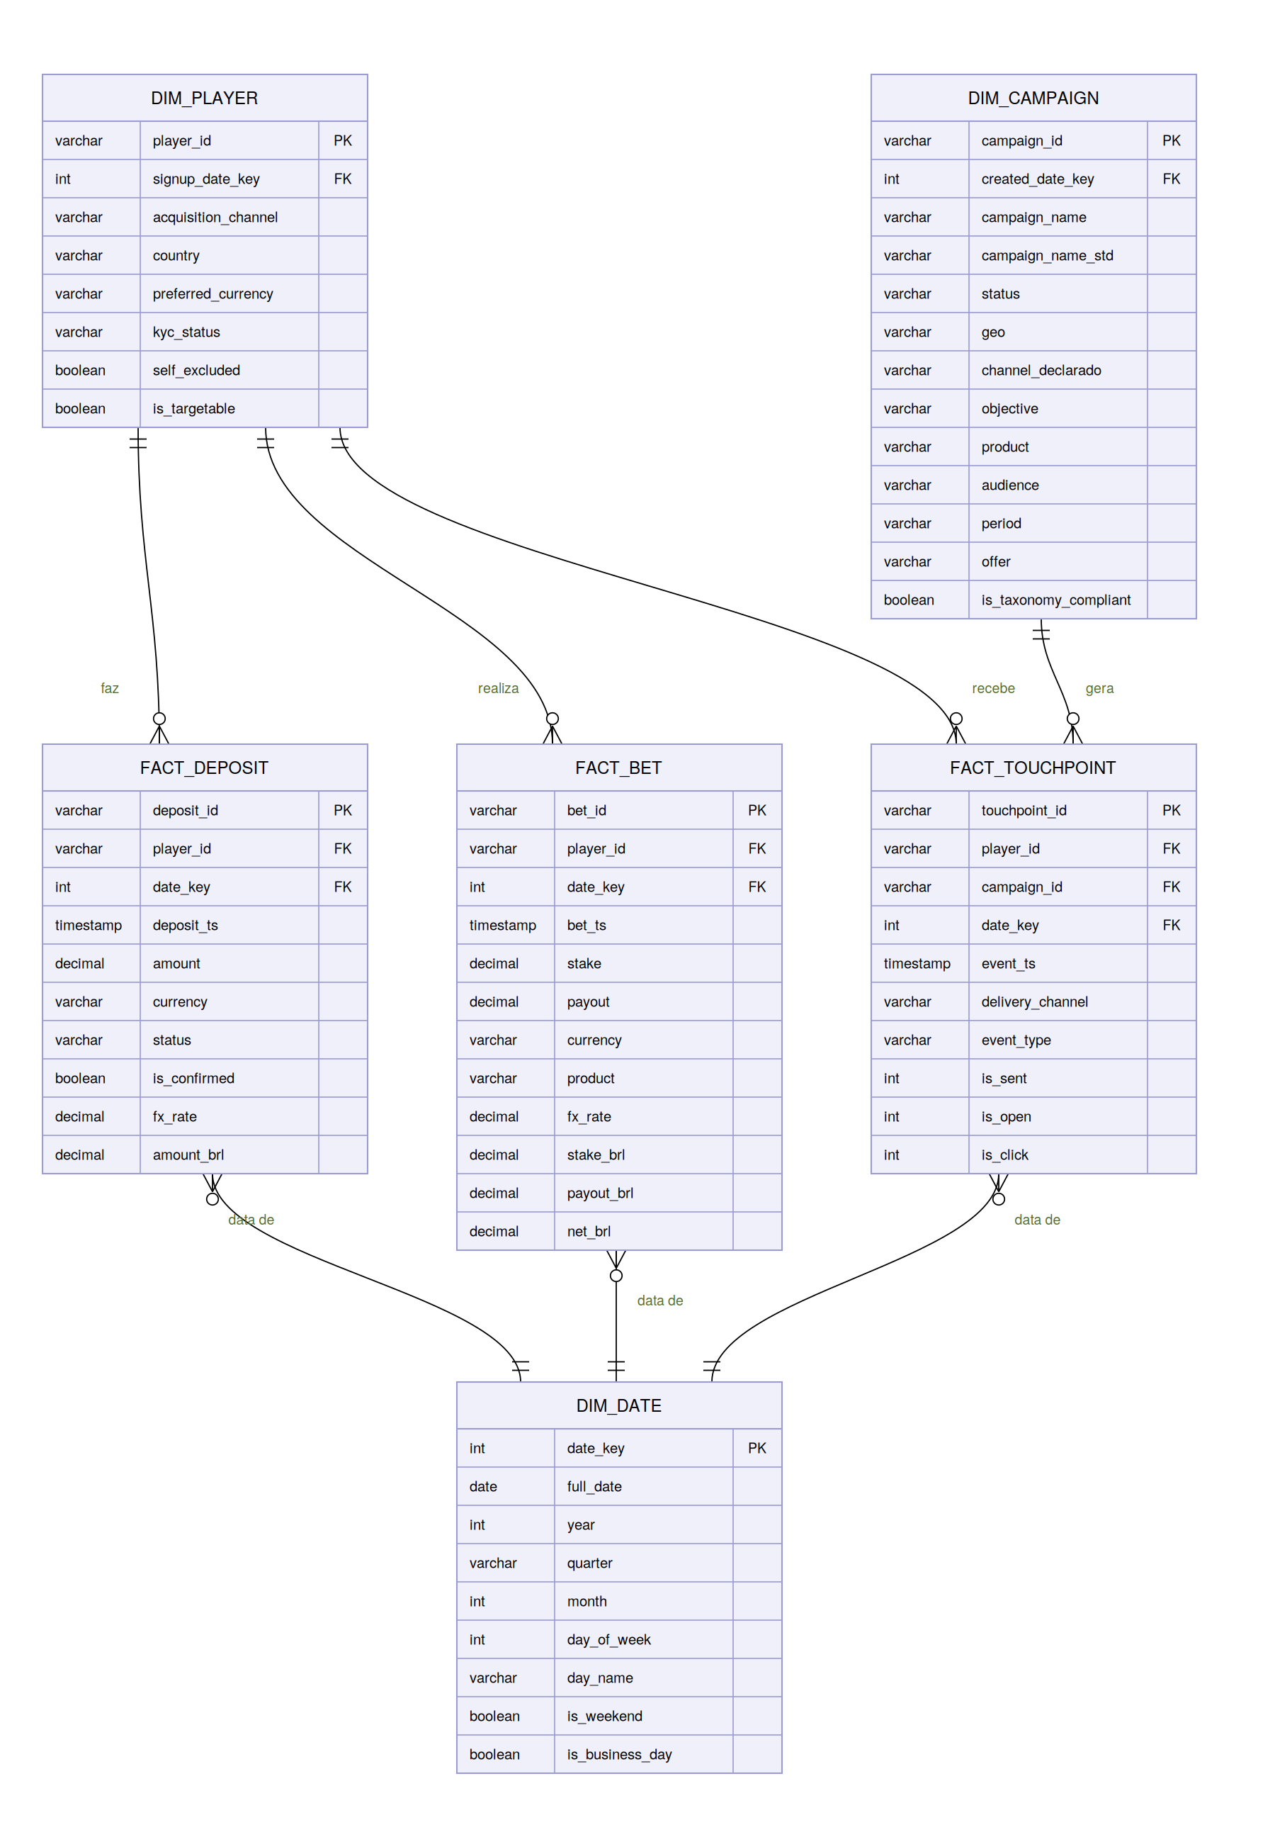
MODELO FÍSICO
Camada Gold
Star schema Kimball
3 dimensões conformadas e 3 fatos. Cada grão declarado e verificado por contrato.
Fato não se junta a fato
O encontro é nas dimensões.
dim_date é gerada
Derivada dos fatos teria buraco nos dias sem movimento — e 'quantos dias parado?' viraria impossível.
Agregado por jogador é view
vw_player_360 não é materializada: 250 jogadores não pagam uma tabela a mais para manter.
Notes:
O star reorganiza por processo de negocio. Tres fatos porque sao tres processos com granularidades diferentes.

Slide 5
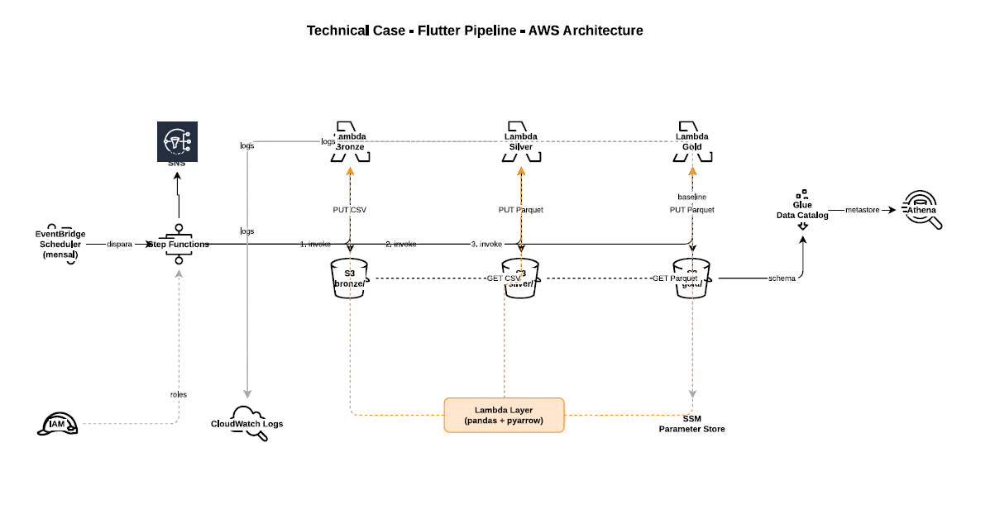
EM PRODUÇÃO
Arquitetura
flutter-fx
Frankfurter → reference/
Ingere as cotações do BCE e materializa a tabela diária densa.
flutter-silver
bronze/ → silver/
Valida, deduplica, quarentena, tipa e converte para BRL.
flutter-gold
silver/ → gold/
Monta o star schema e publica de forma atômica.
Step Functions em sequência · EventBridge Scheduler mensal · métricas via EMF no CloudWatch · tudo provisionado por Terraform
Retry só em falha transitória de infra. Reprovação de Data Quality não é retentada: repetir dado ruim gasta dinheiro para falhar igual.
Notes:
Serverless por escolha: o volume nao justifica cluster e Lambda + Athena custam zero parado. Bronze e imutavel para quem transforma — as roles tem Deny explicito de escrita em bronze.

Slide 6
2
Análise
Dormência, segmentação por valor e recomendação
Notes:
Parte 2: da base construida para a resposta de negocio.

Slide 7
DEFINIÇÃO
Jogador dormente
Taxa de retorno por tempo parado
atividade = depósito confirmado OU aposta
% das pausas que terminaram com o jogador voltando · 2.958 pausas em 243 jogadores
dias_inativos = hoje − última atividade
dormente = dias_inativos > 30
Até 30 dias, o jogador volta sozinho
De 22 a 30 dias parados, 65,5% retomam a atividade por conta própria. De 31 a 45, só 48,9%. Gastar verba antes do limiar é pagar por quem voltaria de graça.
claro: volta sozinho, não gaste verba · escuro: alvo de reativação
Notes:
O limiar sai do comportamento observado, nao de convencao. Limite reconhecido: a regua e medida sobre 8 meses, entao um jogador de ciclo sazonal — que aposta so em Copa — cairia em perdido indevidamente.

Slide 8
SEGMENTAÇÃO
Dormentes por valor
Quartis de LTV entre os 119 dormentes acionáveis
30
LTV = soma dos depósitos confirmados, convertidos em BRL pela taxa da data da transação
jogadores
de 119
Faixa | Jogadores | Depósitos (média) | LTV médio | % do valor
Q4 muito alto | 30 | 9,0 | 10.177 | 56,7%
Q3 alto | 30 | 3,9 | 4.057 | 23,4%
Q2 médio | 30 | 2,5 | 2.334 | 13,4%
Q1 baixo | 29 | 1,4 | 1.129 | 6,5%
concentram 57% de todo o valor dormente da carteira.
Classificacao por Quartis
Os cortes saem dos dados. "Acima de R$ 5.000 é alto" é número escolhido a dedo e quebra quando muda o período ou o câmbio.
Calculados só sobre o alvo
Os 119 acionáveis, não a carteira toda. Misturar jogadores ativos deslocaria todos os cortes para cima.
Q4 deposita 6× mais vezes que Q1: a diferença entre as faixas é de hábito, não só de ticket.
Fora do alvo: 7 nunca ativaram, 28 dormentes nunca depositaram confirmado e 15 estão bloqueados por compliance.
Notes:
Quartis calculados sobre os 123 acionaveis, nao sobre a carteira. O limite reconhecido: por ser relativo, 'muito alto' nao significa nada em absoluto — um jogador pode mudar de faixa sem mudar de comportamento, so porque a populacao mudou.

Slide 9
VALOR
LTV por canal, oferta e produto
Apenas jogadores com KYC verificado: 197 de 250, R$ 805 mil em depósitos confirmados · acionáveis = dormentes com valor que a campanha pode mirar
Canal de aquisição
Oferta do último toque
Produto principal
Canal | Players | Acion. | LTV médio
unknown | 17 | 11 | 6.991
organic | 41 | 21 | 4.632
influencer | 33 | 12 | 4.027
seo | 37 | 19 | 3.835
affiliate | 32 | 21 | 3.793
paid_social | 37 | 16 | 2.706
Oferta | Players | Acion. | LTV médio
bonus50 | 55 | 26 | 4.642
freebet | 16 | 9 | 4.596
freespins | 53 | 28 | 4.267
none | 52 | 25 | 3.811
bonus100 | 6 | 4 | 3.481
sem_contato | 3 | 2 | 2.117
unknown | 6 | 2 | 2.094
cashback | 6 | 4 | 2.010
Produto | Players | Acion. | LTV médio
sports | 87 | 39 | 4.575
casino | 84 | 49 | 4.322
nenhum | 26 | 12 | 1.698
O achado:
Os 17 jogadores sem canal de aquisição registrado têm o maior LTV por cabeça da base: R$ 6.991, 51% acima do segundo colocado.
Produto não discrimina: 206 dos 213 apostadores jogam nos dois.
bonus50 e freespins juntam 54 dos 100 acionáveis e o maior LTV médio, a oferta que funciona melhor é também a de maior alcance.
Notes:
A oferta e atribuida pelo ULTIMO toque anterior a data de referencia — com 1.258 toques nao ha volume para modelo multi-touch. 'none' e uma oferta valida do vocabulario, nao ausencia de dado; 'sem_contato' e quem nunca recebeu toque.

Slide 10
RECOMENDAÇÃO
Quem mirar, com qual oferta
1
Mire 30 jogadores
Valor esperado
De 250 jogadores: 197 com KYC verificado, destes 119 dormentes acionáveis (Com valor e sem autoexclusão), destes 68 ainda com chance de retorno (parados até 84 dias) e destes, os 30 das faixas Q4 e Q3.
O grupo está parado há 57 dias em média: faixa onde 30% voltam sozinhos. A campanha só ganha o que adicionar acima disso: valor adicional = 30 jogadores × lift × R$ 6.660.
Se a campanha converter | Jogadores a mais | Valor adicional
+5 p.p. | 1 a 2 | R$ 10.000
+10 p.p. | 3 | R$ 20.000
+15 p.p. | 4 a 5 | R$ 30.000
2
Ofereça bonus50
Maior LTV médio (R$ 4.642) e maior alcance: 26 dos 119 acionáveis já vieram dela. É a oferta que funciona e cobre mais gente ao mesmo tempo.
Trade-offs assumidos
3
R$ 199.800 em jogo
É o que esses 30 depositaram historicamente: R$ 6.660 cada, em média. Equivale a 86% de todo o valor ainda recuperável.
51 jogadores parados há mais de 84 dias ficam de for a: R$ 209 mil. Nenhum jogador da base jamais voltou desse ponto; se quiser testar, trate como reaquisição, com amostra pequena.
Notes:
Escrito para um gerente de Growth. O corte de 84 dias e o que separa reativacao de reaquisicao. O valor esperado depende de uma premissa de lift sem histórico para calibrar — dizer isso antes de perguntarem e mais forte que ser pego.

